Slide 1
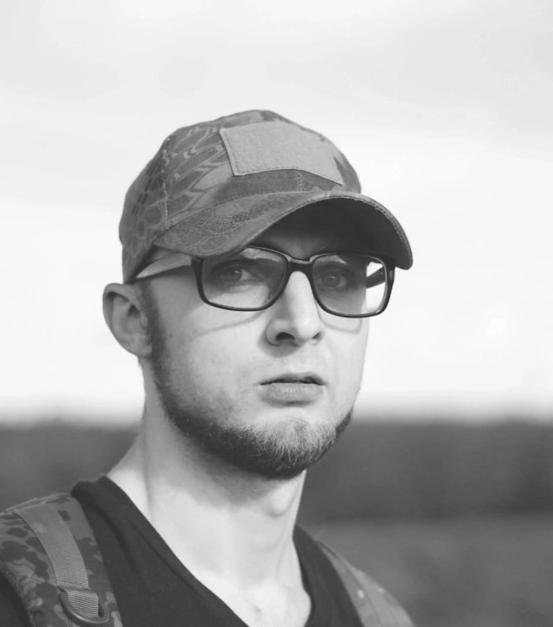
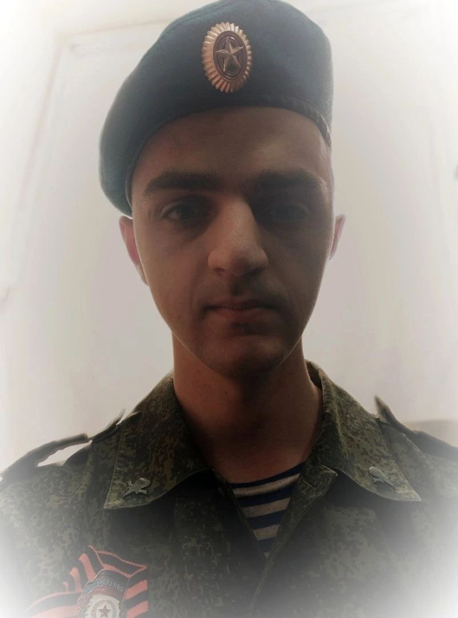
ГЕРОИ НАШЕГО ВРЕМЕНИ
Подготовила: Кушнаренко И.В.,
советник директора по воспитанию и взаимодействию с детскими общественными объединениями
2023-2024 учебный год.

Slide 2
Они навсегда останутся в нашей памяти….
События 2014-2023года стали частью нашей жизни, жизни жителей Донбасса.
Разрушенные дома, искалеченные судьбы, смерть близких и родных, что может быть страшнее?
Беда пришла и в семью Пелишенко. Два брата, Арсентий и Тихон, вступили в ряды защитников Родины. Два смелых, молодых, жизнерадостных парня, не раздумывая ни минуты, отправились на фронт защищать свои семьи, своих родных и близких.
Оба погибли.

Slide 3
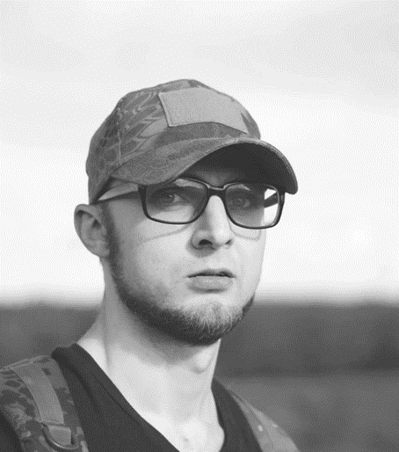
Пелишенко Арсентий Сергеевич
Арсентий и Тихон Пелишенко родились и выросли в г. Макеевке Донецкой Народной Республики. Арсентий не смог остаться в стороне от происходящих событий ещё в 2014 году, поэтому и пошёл в ряды ополчения. Славянск, Марьинка, Иловайск... Остался жив... Служил в 3 гвардейском отдельном батальоне специального назначения, в который потом пришёл и Тихон. Сегодня это часть 08827. Старший ушёл в 2019 году, а младший Тихон прослужил 3 года до мая 2021г. На момент начала СВО Арсентий находился с семьёй в Ямало-Ненецком округе, а Тихон - в Макеевке. Оба, не задумываясь и не совещаясь, знали, что им делать дальше. Арсентий - в составе войск РФ, а Тихон - в составе войск ДНР пошли защищать родной Донбасс.
25.12.1990-05.04.2022.

Slide 4
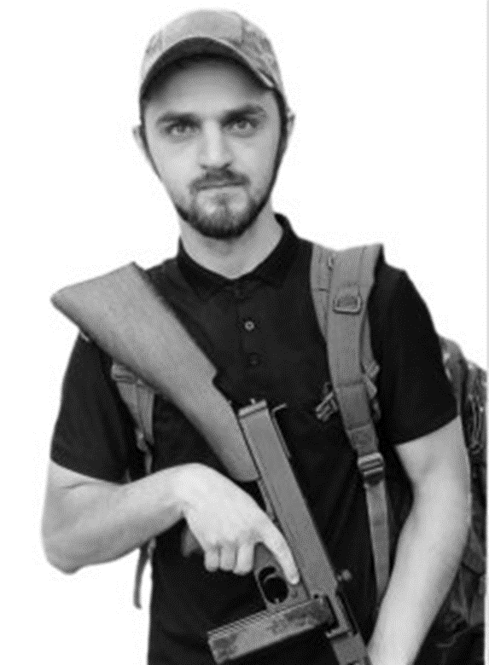
Тихон погиб при штурме г. Мариуполя, в результате артобстрела. Ещё с 10 бойцами он попал в засаду. Арсентий погиб в Попасной на 9 день после гибели брата, не зная, что младшего уже нет в живых. Судя по повреждениям, также попал под обстрел. Похоронены братья в Макеевке на кладбище Грузское, там, где и их мама, которая, наверное, к лучшему, не знала, как рано уйдут из жизни её сыновья. Анна Герасимова (старшая сестра)
09.11.1998-28.03.2022.

Slide 5
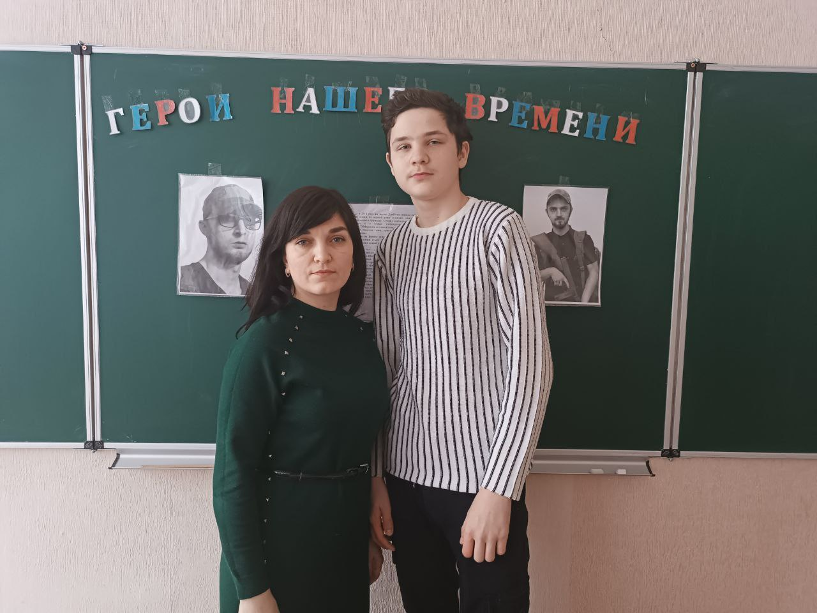
Об этом должны знать и помнить все!
Интервью с Анной Анатольевной Герасимовой
(старшей сестрой Арсентия Пелишенко)

Slide 6
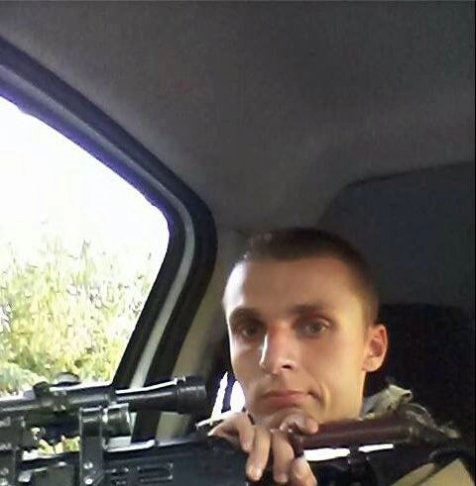
Мирная жизнь героев… В памяти своих близких и родных Арсентий навсегда останется таким… любимым… добрым…. отзывчивым… СМЕЛЫМ… ГЕРОЕМ… (на 2 фото жена и сын Арсентия)

Slide 7
Мирная жизнь героя… В памяти своих близких и родных Тихон навсегда останется таким… веселым… добрым…. отзывчивым… СМЕЛЫМ… ГЕРОЕМ…

Slide 8
Награжден грамотой за образцовое выполнение воинского долга

Slide 9
Награжден посмертно

Slide 10
Я белого журавлика сложу Из тоненького листика тетради, На нём одно лишь имя напишу — Того, кто бился насмерть, жизни ради. (https://vk.com/wall-193714534_957 ссылка на публикацию о братьях Пелишенко Арсентии и Тихоне на сайте Макеевского художественно-краеведческого музея.)

Slide 11
В эти весенние дни конца марта – начала апреля солнце все чаще показывалось из-за туч, теплые ветра уже гуляли по стылой земле, и первые робкие пролески показывали свои небесно-синие головки из-под жухлой листвы. Макеевка встречала девятую военную весну, экономила каждую каплю воды и яростно мечтала о мире. Она еще не знала, сколько ее сыновей больше никогда не увидят свой родной город в кипени цветущих садов. Как восемь десятилетий назад, на макеевскую землю вновь полетели страшные вестники смерти – похоронки. Кто и когда узнает, сколько макеевчанок получили весной 2022 года эти скупые, разрывающие душу в клочья строчки… Этой весной беда постучала и в дом макеевской семьи Пелишенко.
Братья Арсентий и Тихон встали на защиту Родины с первых дней специальной военной операции. Старший, Арсентий, «любознательный балагур», как вспоминали о нем школьные товарищи, - все, что бы он не начинал делать, горело и спорилось в талантливых руках. Учеба в школе, а затем в металлургическом техникуме у него отлично сочеталась с подмостками театра, с игрой на фортепиано, саксофоне и даже на барабанах в рок-группе.
Когда в 2014-м на землю Донбасса пришла война, Арсентий одним из первых ушел защищать своих трех сестер и младшего братишку. Служил снайпером в взводе «Пятнашка» и в отряде специального назначения «Охотник». В Марьинке его взвод попал в окружение, выйти из которого помогли танки, присланные за ребятами из отряда «Сомали» Гиви.
В те дни на фронте появилась женщина-снайпер из Польши – неуловимая, никем до тех пор не обнаруженная «полячка». Арсентий некоторое время выслеживал ее при помощи СВД, но дальность выстрела не позволяла достичь цели. Дуэль Арсентия и польской наемницы разрешилась старой доброй трехлинейкой, взятой им у ребят, из которой он двумя выстрелами сумел «снять» вражеского снайпера. Накануне войны в жизнь Арсентия вошла красавица Анна, в 2018 году на свет появился маленький голубоглазый сынишка, вскоре молодая семья переехала жить в Ямало-Ненецкий округ России. Но в феврале этого года жизнь снова совершила крутой вираж.

Slide 12
Мария Колесникова Макеевский художественно-краеведческий музей
С началом специальной военной операции Арсентий отправился на фронт добровольцем из России. Вместе с другими бойцами 2 апреля он прибыл в Попасную. А через три дня случилось непоправимое… Семья узнала о его гибели лишь два месяца спустя. «…Сеню все называли «Солнышко». Он и правда светил ярко...».
Он был примером младшему брату Тихону, который всегда равнялся на брата и очень гордился им. Тихон так же, как и Арсентий унаследовал от родителей удивительную разносторонность, огромное, чистое сердце и острый, талантливый ум. Получив специальность повара-кондитера, он увлекался скалолазанием и ядерной физикой.
В горькие дни начала войны, в далеком 2014-м Тихону еще не сравнялось восемнадцати, его военный путь начался четырьмя годами позже, но тоже вслед за братом в отряде «Охотник». В 2021 году Тихон вернулся к мирной жизни, устроился на работу, но хрупкая иллюзия мира не продлилась долго… Тихон сразу выразил желание пойти добровольцем, защищать сестер и отца. Мобилизация его опередила и вскоре Тихон делился своими боевыми навыками с другими мобилизованными парнями.
Тогда главный нерв войны пульсировал в жилых кварталах и заводских цехах Мариуполя. 22 марта Тихон в последний раз передал семье весточку о себе. Он шел в рядах первых – в штурмовом отряде. На пути оказалась засада, ребята попали под артиллерийский обстрел. Оставшиеся в живых долго время не могли забрать тела погибших товарищей, враги глумились над ними. 28 марта 2022 года сердце Тихона совершило свой последний удар…

Slide 13
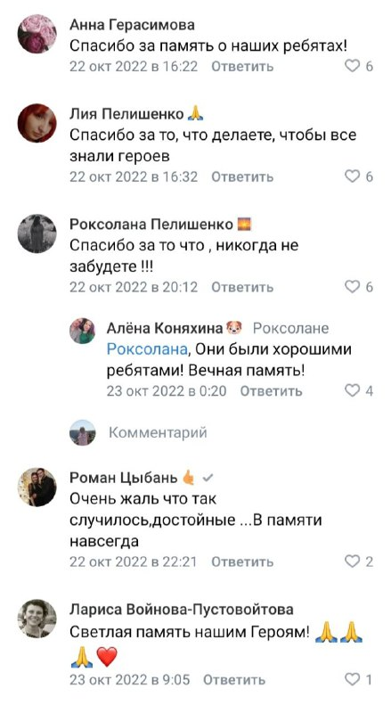

Slide 14
Собранный фактический материал о братьях стал частью образовательного проекта «Парта героя»

